Slide 1
CM1 - Introduction à l’histoire du christianisme et de l’Église ancienne
Licence Théologies, Université de Lorraine
UE 103 EC1
Histoire de l’Église ancienne
Dr Sophie Laribi Glaudel
2024-2025

Slide 2
Présentation du cours UE 103 EC1
10 séances de 2 heures en UE 101 EC1
→examen écrit en janvier 2025

Slide 3
Cours UE 101 EC1 : distanciel et présentiel
Sur Arche, à l’issue de chaque séance vous trouverez :
- le diaporama
- l’enregistrement du cours
- des documents vus en cours ou à préparer pour la séance suivante
- éventuellement : des articles à lire en complément
- des ressources diverses en fonction des sujets et des moments de l’année : vidéos, podcasts, etc.

Slide 4
Comment me joindre
Privilégiez les mails :
sophie.laribi-glaudel@univ-lorraine.fr
Ne pas s’attendre à une réponse immédiate, me relancer éventuellement au bout de 24 heures.
Un message tardif de ma part n’attend pas une réponse immédiate
Un message envoyé le week-end n’attend pas une réponse immédiate

Slide 5
Comment allons-nous travailler
- Cours Magistral
- Préparation en amont : textes et documents mis en ligne
- Exercices « en classe » ou « à la maison ».

Slide 6
En guise d’introduction à cette introduction…
Qu’est-ce que l’histoire ?
ἱστορία, historia – enquête, recherche.
→ racine indo-européenne *wid, savoir vu/avoir vu (οἶδα, je sais < εἴδω, je vois).
→ L’importance des sources en histoire (écrite, iconographique, etc.)
La différence entre le passé et l’histoire.

Slide 7
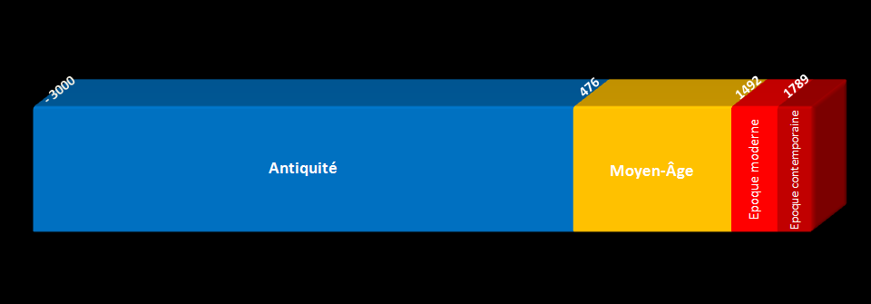
Les échelles des périodes historiques... Source : Dr Saint James pour Wikipedia.
Moyen Âge

Slide 8
Les sources de l’histoire
- les textes (naissance de l’histoire = invention de l’écriture)
Les apports de l’archéologie :
- les objets
- les vestiges
- les corps : l’archéologie funéraire

Slide 9
Sources primaires, sources secondaires

Slide 10
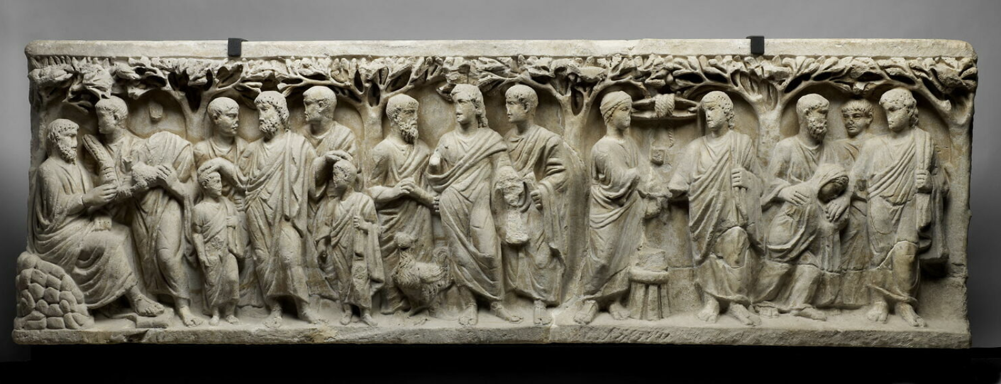
Sarcophage chrétien, Rome, IVe s. de notre ère. Paris, Louvre Ma 2981.

Slide 11
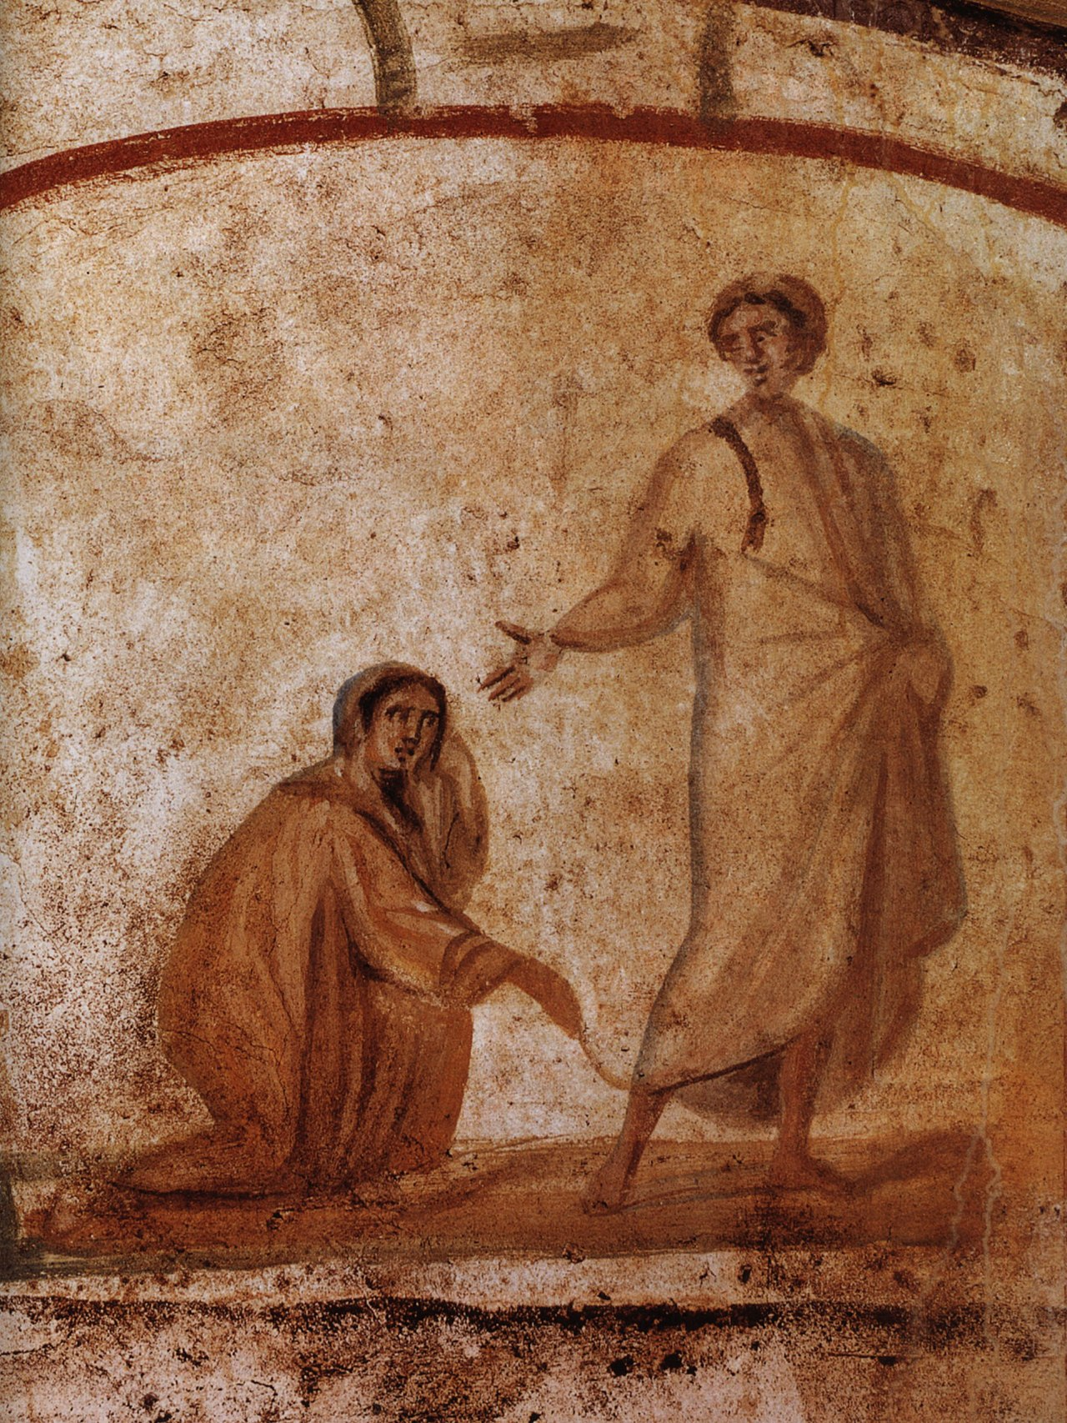
Jésus soigne une femme blessée. Fresque. Catacombes de Marcellinus et Pierre, Rome. Début du IVe s. de notre ère. Source : Wikipedia.

Slide 12
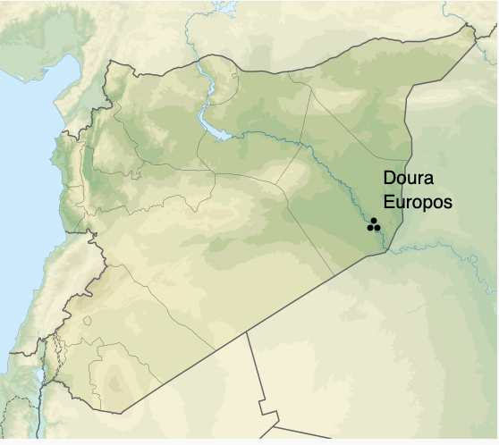
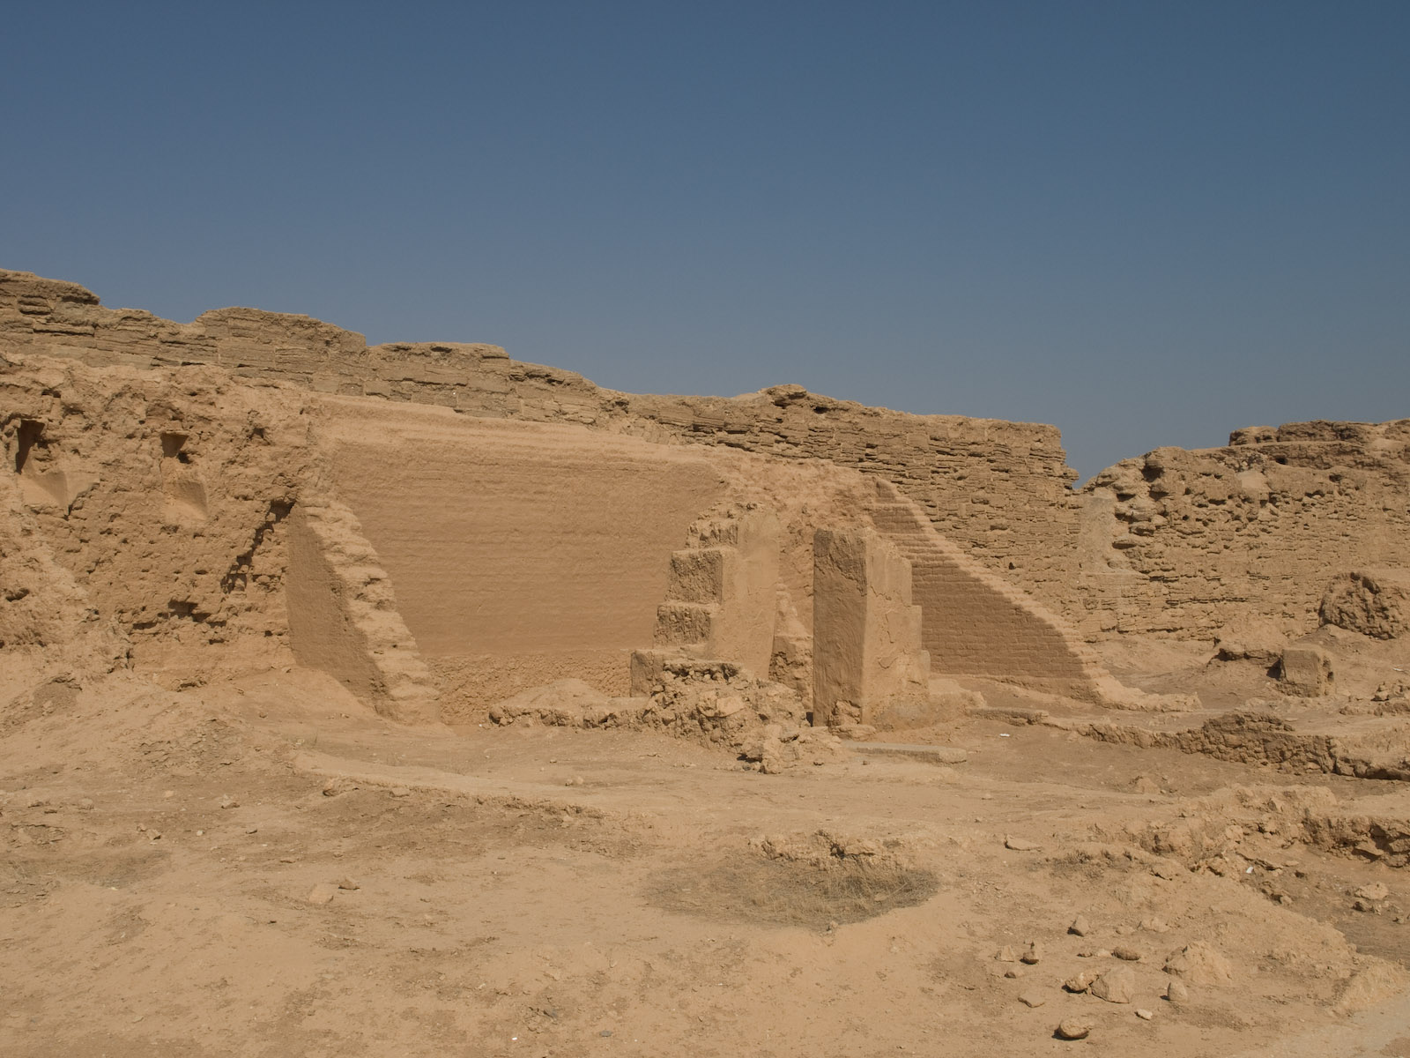
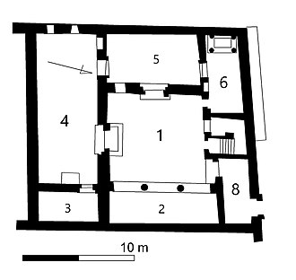
Domus Ecclesiae, Doura Europos

Slide 13
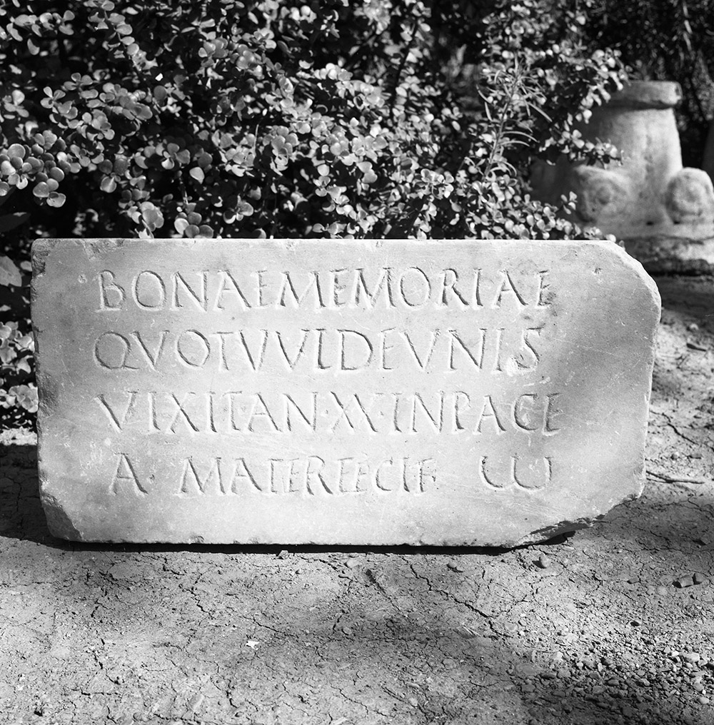
Une inscription chrétienne de Cherchell (Algérie)
Nécropole de l’Ouest.
IVe s. de notre ère.
AE 1985, 953 d'après Ph. Leveau, BAA VII, n° 232, p. 142 et fig. 25.
Bonae Memoriae Quodvuldeunis Vixit an(nis) XX in pace Mater fecit
Epitaphe chrétienne de Quodvuldeunis, « Epicherchell », Etude Bruno Pottier 23-11-2020, consulté le 20-09-2023, http://ccj-epicherchel.huma-num.fr/interface/fiche.php?id=1082 / DOI : https://doi.org/10.34927/ccj.epi.1082

Slide 14
legein peri théôn

Slide 15
I. Quelques réflexions sur l’histoire et l’histoire des religions en guise d’introduction

Slide 16
Définir la religion ?
Toutes les définitions données jusqu’à présent du phénomène religieux présentent un trait commun : chaque définition oppose à sa manière, le sacré et la vie religieuse, au profane et à la vie séculaire. C’est quand il s’agit de délimiter la sphère de la notion de « sacré » que les difficultés commencent.
Mircea Eliade, Traité d’histoire des religions, Paris, Payot, 1949

Slide 17
Il n’y a pas en fait une chose, une essence, appelée Religion ; il n’y a que des phénomènes religieux, plus ou moins agrégés en des systèmes qu’on appelle religions et qui ont une existence historique définie, dans des groupes d’hommes et en des temps déterminés.
Marcel Mauss, Œuvres, 1, Les fonctions sociales du sacré, Paris, Les Éditions de Minuit, 1968 (1904), p. 93-94

Slide 18
Sur le mot religion
Cicéron, De Natura Deorum I 117 :
Religione, id est cultus deorum

Slide 19
Tertullien, Apologétique.
Seruius, Commentaire de l’Énéide.
Augustin d’Hippone, De uera religione.
Augustin d’Hippone, La Cité de Dieu --> θρησκεία, thrèskéia

Slide 20
Sur le mot polythéisme
πολύθεος, polythéos
Eschyle, Les Suppliantes, 423-425.
Philon d’Alexandrie
Clément d’Alexandrie
Αἵρεσις, hairésis = inclinaison, choix.

Slide 21
Christianismos
Judaismos
Hellenismos
Eusèbe de Césarée, Préparation évangélique

Slide 22
Guillaume Budé
Jean Bodin

Slide 23
Et le mot athéisme ?
Alexandra Eppinger 2023, « Legitimising Violence in Fifth Century BCE Athens », dans Johannes Breuer et Jochen Walter (éd.), Violence in Antiquity. Religious Approaches to its Legitimation and Delegitimation, p. 37-59.
ἄθεος, ἀθεότης
ἄγνωστοι

Slide 24
Qu’est-ce que l’histoire des religions ?
Comparatisme dès Hérodote, Les Enquêtes

Slide 25
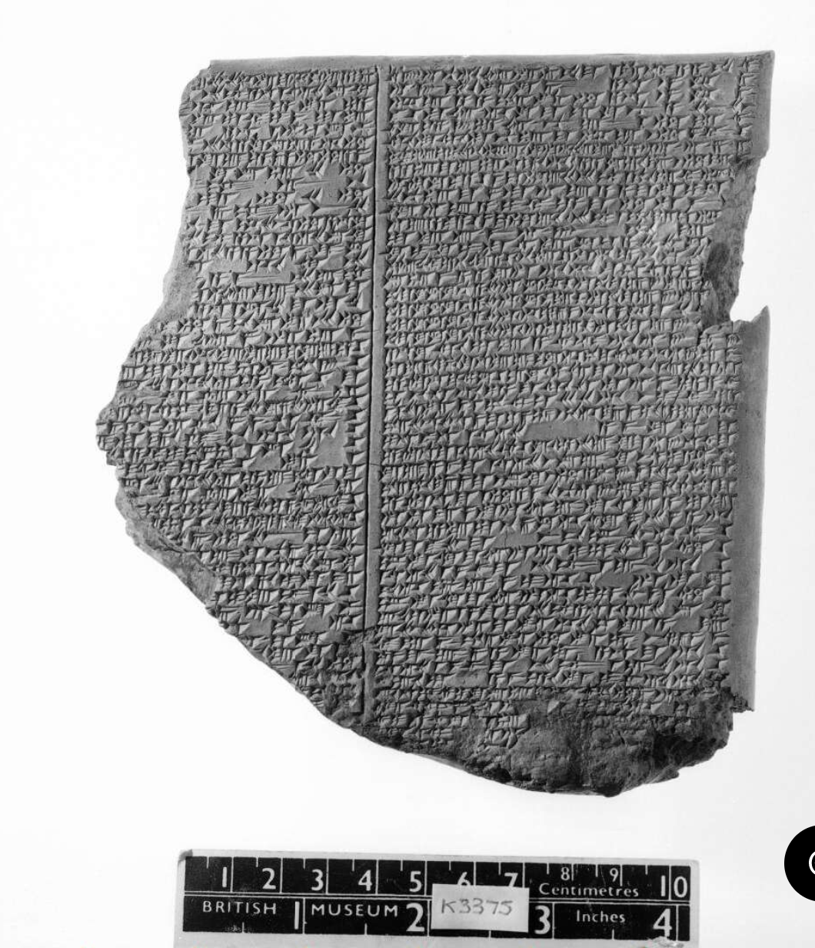
Babel vs Bible
Tablette du Déluge,
Londres, British Museum K 3375
VIIe s. avant notre ère

Slide 26
Philippe Borgeaud « Qu’est-ce que l’histoire des religions ? », Equinoxe 21, 1999, p. 67-83.
Philippe Borgeaud, Aux origines de l’histoire des religions, Paris, Seuil, « La Librairie du xxie siècle », 2004.
Philippe Borgeaud, Exercices d'histoire des religions. Comparaison, rites, mythes et émotions, Leiden/Boston, Brill, « Jerusalem Studies in Religion and Culture » n°20, 2016.
Michel Despland, La religion en Occident. Évolution des idées et du vécu, Montreal, Éditions du Cerf, 1979.
Jonathan Smith, « Religion, religions, religieux », in idem, Magie de la comparaison. Et autres essais d’histoire des religions, Genève, Labor et Fides, coll. « Histoire des religions », 2014.

Slide 27
Peut-on proposer une définition de religion à ce stade ?
La religion est une institution qui régit selon des modèles culturels les relations avec la sphère supra-humaine dont cette culture postule l’existence.
M. Spiro, 1972, « La religion : problèmes de définition et d'explication », in Essais d'anthropologie religieuse, Paris, Gallimard, p. 109-152.

Slide 28
Bibliographie indicative du cours (en français)
P. Mattei, Le christianisme antique de Jésus à Constantin, Paris, 2003.
M.-F. Baslez, Comment notre monde est devenu chrétien, Paris, 2015.
E. Norelli, La naissance du christianisme : comment tout a commencé, Paris, 2019 [2015].
S.-C. Mimouni, P. Maraval, Le christianisme. Des origines à Constantin, 2006.
P. Veyne, Quand notre monde est devenu chrétien, Paris, 2007.

Slide 29
Mais au fait… d’où vient le mot christianisme ?
Χριστός, Christos en grec
→ traduction de l’hébreu mashia’h, celui qui a reçu l’onction, le Messie.
En latin, christianismus.

Slide 30
II. Contexte historique de la naissance du christianisme
Aparté : le calcul de l’Anno Domini par Denys le Petit.

Slide 31
1. Chronologie
Le Haut Empire Romain : d’Auguste aux Sévères
→ Des origines à 135

Slide 32
B. Du premier christianisme aux chrétientés
→ De 135 à 313 (dernière persécution sous Dioclétien)

Slide 33
C. L’Empire chrétien
→ De Constantin le Grand à la chute de l’Empire

Slide 34
2. Géographie

Slide 35
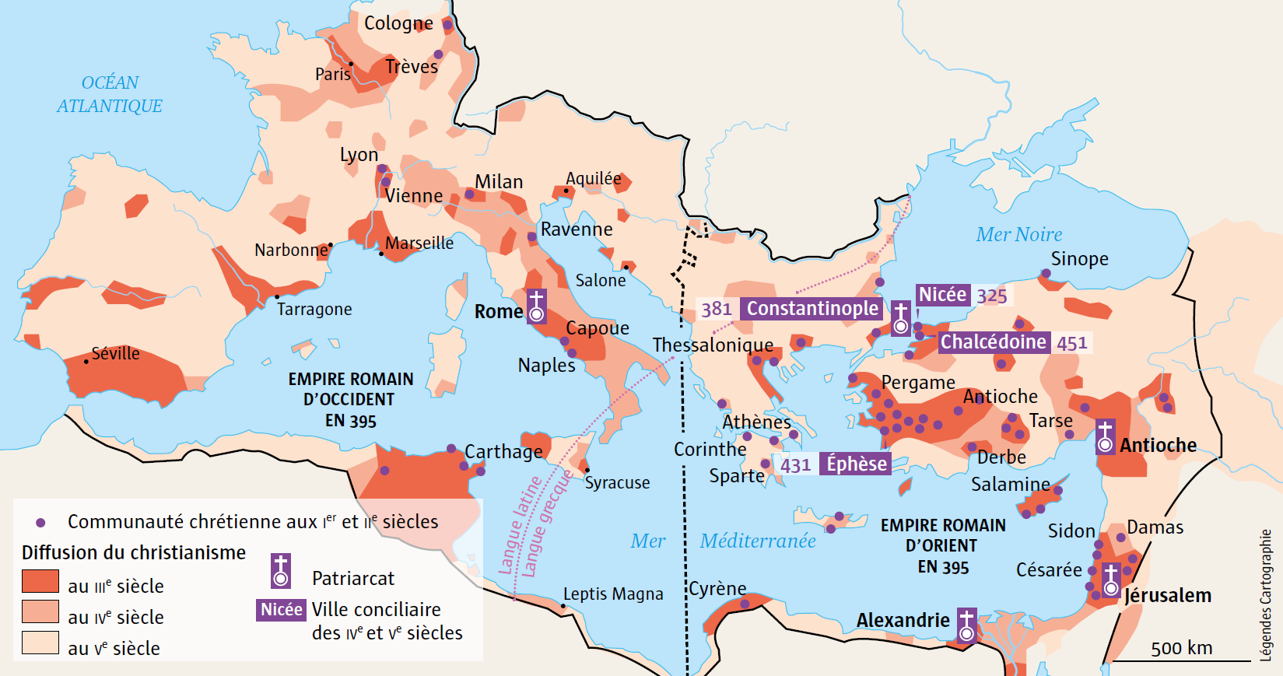

Slide 36
III. Les sources
Un point de vocabulaire et quelques rappels.

Slide 37
Bible < biblos, biblion
traduction de l’hébreu sepher
Τὰ βιβλία = neutre pluriel, les livres → diversité des textes dans le nom même
déformation par les scribes latins au Moyen Âge > biblia nominatif féminin singulier

Slide 38
Testament, testamentum
→ διαθήκη, diathêkê
→ berith en hébreu, « alliance » = plutôt sunthèkè en grec

Slide 39
Église < ekklésia en grec

Slide 40
Les tables de la Bible hébraïque : Tanakh
ת - La Torah ou Loi (Le Pentateuque) : Bereshit (Genèse), Shemot (Exode), Vayiqra (Lévitique), Bamidbar (Nombres) et Devarim (Deutéronome).
נ - Les Nevi'im ou « Prophètes » (Les livres prophétiques) :
Prophètes « antérieurs », avant l’exil = Nevi'im Rishonim (Les « Livres historiques ») : Josué, Juges, I-II Samuel et I-II Rois ;
Prophètes « postérieurs » = Nevi'im Aharonim (Les « Prophètes ») : Isaïe, Jérémie et Ézéchiel ;
Les « douze petits prophètes » ou XII (idem) : Osée, Joël, Amos, Abdias, Jonas, Michée, Nahum, Habacuc, Sophonie, Aggée, Zacharie et Malachie.
ך - Les Ketouvim (Les autres Écrits) :
Les livres poétiques : Psaumes, Proverbes, Job ;
Les cinq rouleaux : Cantique des Cantiques, Ruth, Lamentations, Ecclésiaste, Esther ;
Prophétie : Daniel ;
Histoire : Esdras, Néhémie, I-II Chroniques.

Slide 41
A. Les temps apostoliques
Le milieu juif
Sagesse de Salomon
Apocryphes ou Pseudépigraphes de l’Ancient Testament
Philon d’Alexandrie, Flavius Josèphe
Mishna et Talmud
Oracles Sibyllins

Slide 42
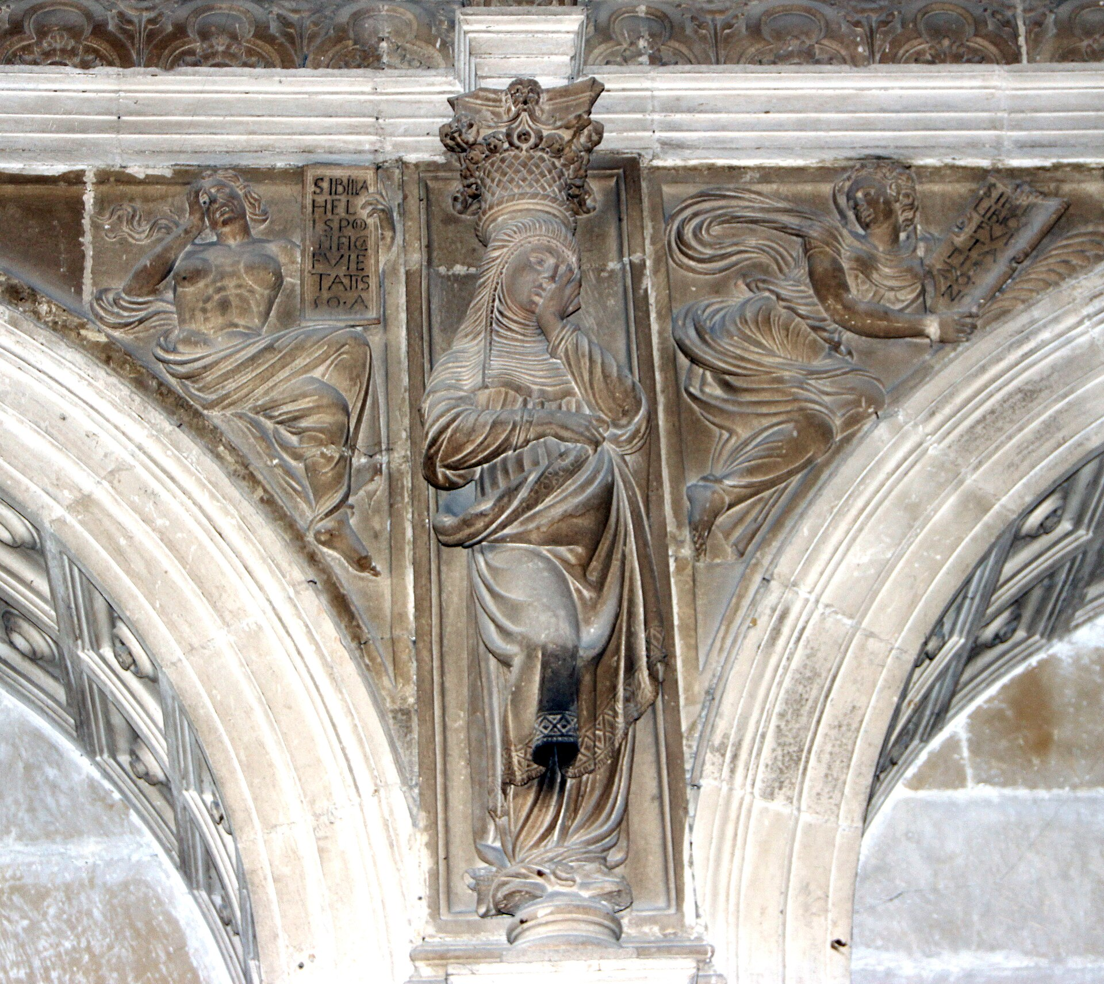
La Vierge entre la sibylle d'Hellespont et celle de Libye. Sacristie de la Sacra Capilla del Salvador à Ubeda (1540-1559).

Slide 43
2. Les sources chrétiennes

Slide 44
Le Nouveau Testament
- 4 Évangiles : Matthieu, Marc, Luc, Jean
- Les Actes des Apôtres
- 13 lettres attribuées à Paul : Romains, I et II Corinthiens, Galates, Éphésiens, Philippiens, Colossiens, I et II Thessaloniciens, I et II Timothée, Tite, Philémon.
- L’Épître aux Hébreux (qui n’est pas de Paul).
- 7 épîtres dites catholiques : I et II Pierre, Jacques, II et III Jean, Jude.
- L’Apocalypse de Jean.

Slide 45
3. Les sources non chrétiennes
Tacite, Annales, XV 44
Suétone, Vie de Claude
Suétone, Vie de Néron
Pline le Jeune, Lettres X 96-96 - adressée à Trajan.

Slide 46
B. De la fin du Ier s. au IIIe s. de notre ère
Lucien, Galien, Marc Aurèle, Celse
Fronton, Contre les Rhéteurs (discours perdu)
Histoire Auguste

Slide 47
La Patristique
Hagiographies

Slide 48
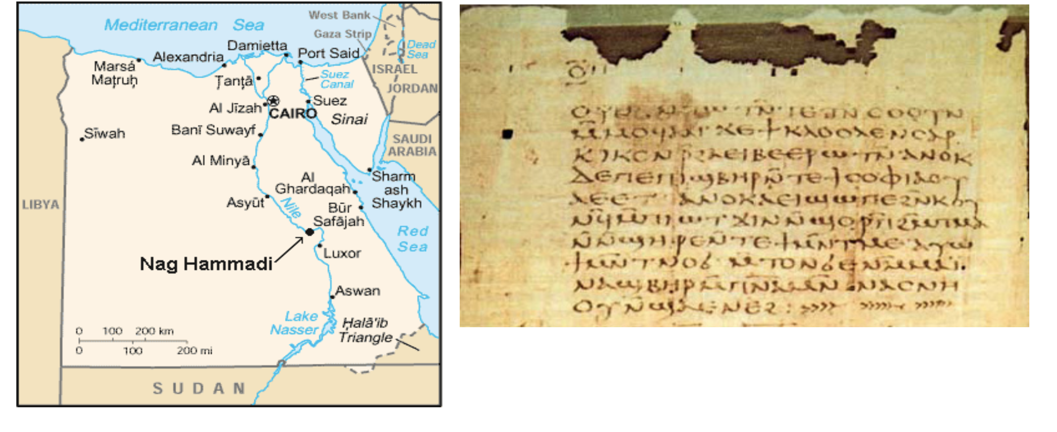
Les codices de Nag Hammadi, Égypte

Slide 49
Eusèbe de Césarée, Histoire de l’Église

Slide 50
C. IVe - Ve s. de notre ère – l’Âge d’Or des Pères de l’Église
Chronique de Jérôme
Rufin d’Aquilée
Sozomène
Théodoret de Cyr
Socrate (ne pas confondre !)

Slide 51
Jérôme, De Viri illustribus.
Actes de Concile
Code Théodosien = loi impériale

Slide 52
Pour finir, quelques symboles et leur histoire.

Slide 53
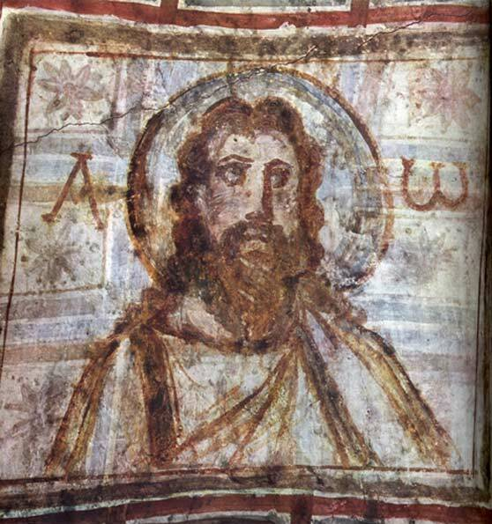
α et ω
...Je suis le premier et je suis le dernier, et hors moi il n'y a point de Dieu
Livre d'Isaïe 44:6
Je suis l'alpha et l'oméga, dit le Seigneur Dieu, celui qui est, qui était, et qui vient, le Tout Puissant.
Ego sum Alpha et Omega, principium et finis, dicit Dominus Deus, qui est et qui erat et qui venturus est Omnipotens.
Εγώ ειμι το Αλφα και το Ωμεγα, λέγει κύριος ο θεός, ο ων και ο ην και ο ερχόμενος, ο παντοκράτωρ.
Apocalypse 1:8
Fresque des catacombes de Rome, IVe s. Source : Wikicommons

Slide 54
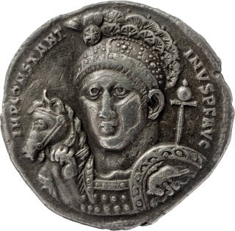
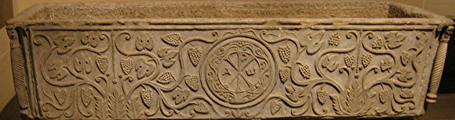
Le chrisme
Médaillon figurant Constantin, au casque orné du chrisme, 315.
Cuve d’un sarcophage, VIe s.

Slide 55
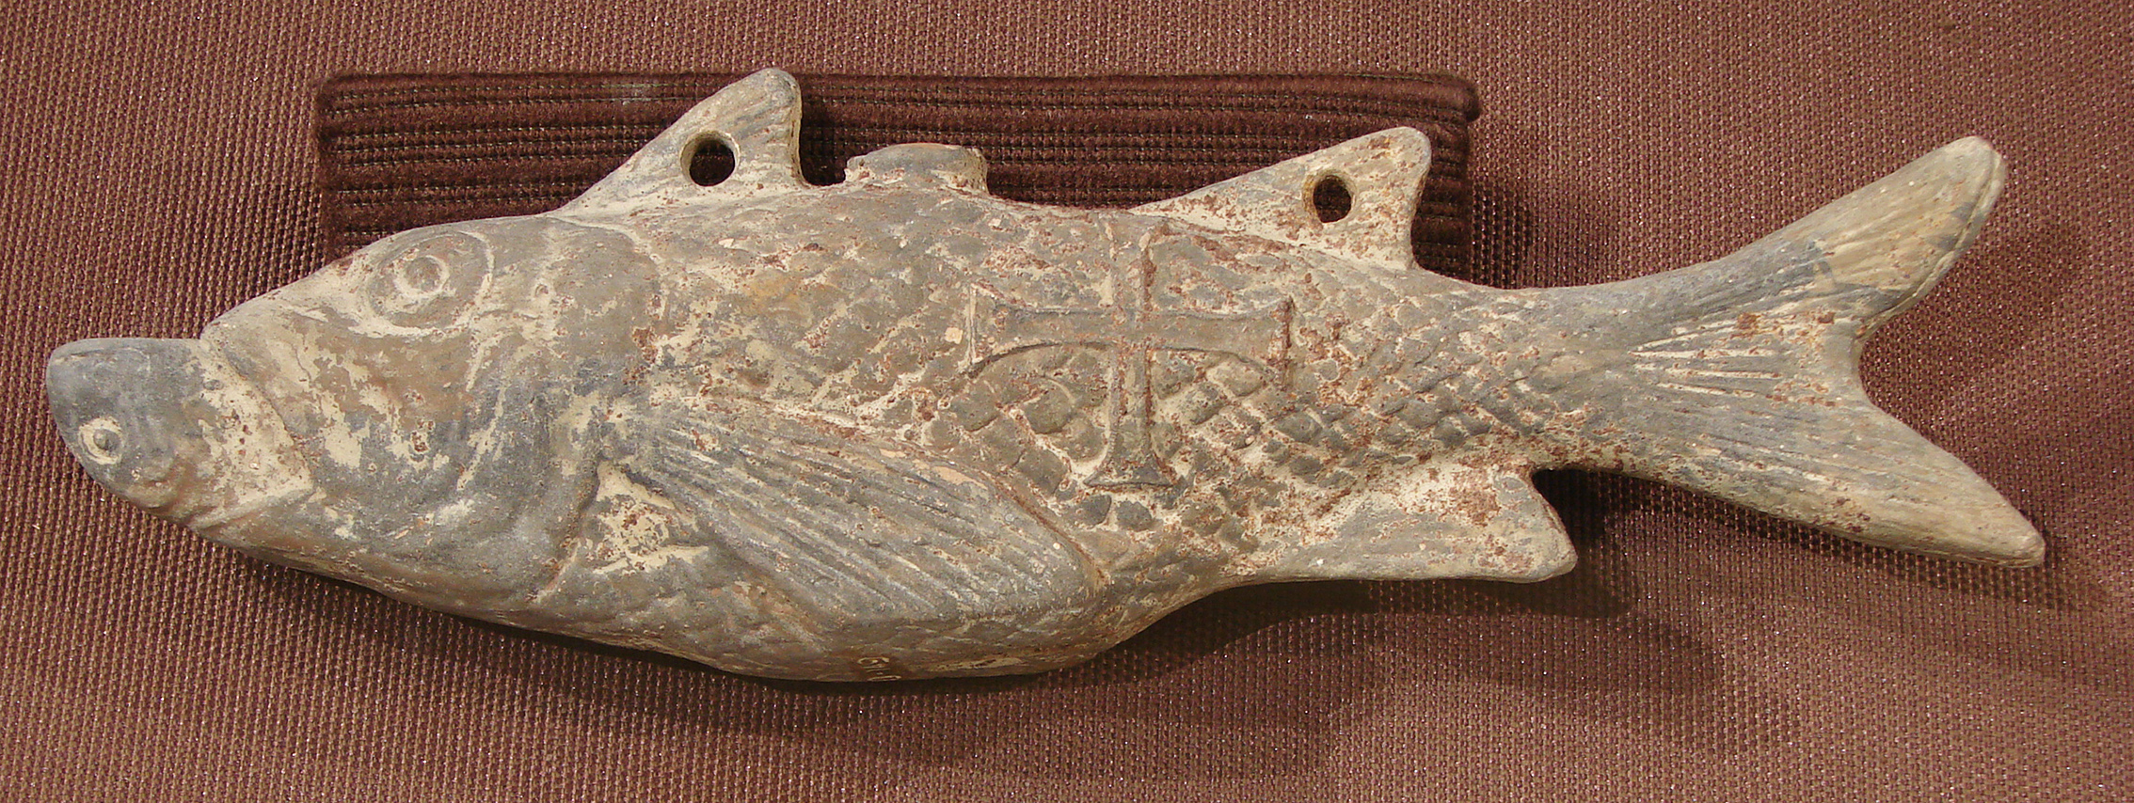
L’ichtus, ἰχθύς
I (I, Iota) : Ἰησοῦς / Iêsoûs (« Jésus »)
Χ (KH, Khi) : Χριστὸς / Khristòs (« Christ »)
Θ (TH, Thêta) : Θεοῦ / Theoû (« de Dieu »)
Υ (U, Upsilon) : Υἱὸς / Huiòs (« fils »)
Σ (S, Sigma) : Σωτήρ / Sôtếr (« sauveur »)
Lampe à huile, figurant un poisson en avalant un autre, antiquité chrétienne tardive. Musée de Laon.
Source : Wikicommons

Slide 56
« Ajoutez à cela que, si l’on joint ensemble les premières lettres de ces cinq mots grecs que nous avons dit signifier Jésus-Christ, Fils de Dieu, Sauveur, on trouvera Ichthus, qui veut dire en grec poisson, nom mystique du Sauveur, parce que lui seul a pu demeurer vivant, c’est-à-dire exempt de péché, au milieu des abîmes de notre mortalité, semblables aux profondeurs de la mer. »
Saint Augustin, Cité de Dieu, XVIII, 23

